Slide 1

Presentación SPMP
SPMP
Deltasoft
Por Deltasoft

Slide 2
Visión
GDevLink busca:
Facilitar contacto entre desarrolladores y proyectos de desarrollo de videojuegos.
Fomentar ayudua mutua entre desarrolladores de videojuegos.
Notes:
Juan Carlos

Slide 3
Propósito
Desarrollar una aplicación web que sirva como plataforma a través de la cual los desarrolladores de videojuegos aficionados puedan:
Crear sus propios proyectos.
Seguir el proceso de desarrollo de proyectos de videojuegos de su interés.
Encontrar y aplicar para posiciones vacantes en proyectos.
Intercambiar conocimiento entre sí.
Notes:
Juan Carlos

Slide 4
Alcance
Funcionalidades que les permitan a los usuarios crear y gestionar su cuenta.
Funcionalidades que les permitan a los usuarios crear y gestionar proyectos.
Funcionalidades que permitan publicar y aplicar para posiciones vacantes en proyectos.
Funcionalidades que les permitan a los usuarios hacer preguntas y responderlas.

Slide 5




Entregables
Se establecerán tres entregas con sus respectivas fechas:
Fase 1
Fase 2
Fase 3
Semana del 23 noviembre
9 sept/20
16 oct/20
SPMP
SRS
SDD
El cliente se mantendrá actualizado del progreso del proyecto
Notes:
Gabriel Gomez Corredor

Slide 6
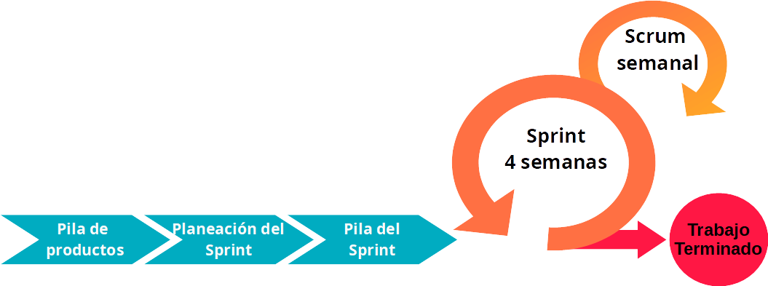
Modelo de Ciclo de Vida
Miembros del equipo:
Dueño del producto
Scrum master
Equipo Scrum
Resivión y retrospectiva del Sprint
Notes:
Santiago Caroprese

Slide 7










Lenguajes y Herramientas
Documentación
Desarrollo:
Control de versiones
Diseño y diagramas
Comunicación y coordinación:
Trello
Whatsapp
Hangouts
Notes:
Santiago Caroprese
Criterios
-Impuestos por stakeholders o interfaces externas
-Facil accseso
-Conocimiento previo
-Facilidad que trae

Slide 8
Stakeholders
Carlos Andrés Parra
Motivador y guía
Principal responsable de la aceptación del producto
Establece requisitos formales
Usuarios
Harán uso del producto
No tienen responsabilidades en la fase de desarrollo
Integrantes del proyecto
Hacen parte del desarrollo del proyecto, pero también son clientes
Establecen y aceptan requisitos funcionales
Notes:
Presenta Daniel Hernandez

Slide 9
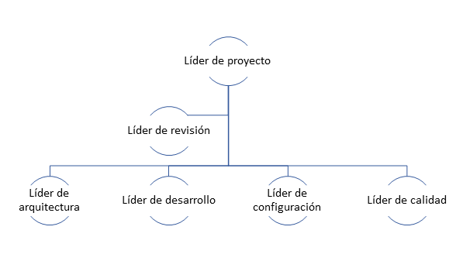
Organigrama
Notes:
Presenta Daniel Hernandez
Responsabilidades:
Juan Carlos Suarez –Product Owner
-Comunicación stakeholders
-Coordinación y documentación de reuniones
-Evalua progreso y revisa cumplimiento con requisitos
Santiago Caroprese
-Consistencia a lo largo del proyecto y en todas sus secciones
Gabriel Gomez
-Responsible requisitos/especificaciones y su aplicación
Juan Pablo Mendez
-Registro de cambios y avances
Diego burgos
-Manejo y evaluación de aspectos de calidad
Daniel Hernandez – Scrum Master
-Mantener equilibrio entre integrantes, desarrollo y resultado.
-Asegurar aplicación de artefactos del modelo del ciclo de vida

Slide 10
Estimación
1 semana.
8 horas c/u.
6 Integrantes.
48 horas semanales.
Sprint 0
Sprint 1
Sprint 2
Documento: 96 horas
Total horas: 192 -> 4 semanas
Documento: 96 Horas
Desarrollo: 96 horas
Historias de usuario: 14
Puntaje historias: 95
Total horas: 240 -> 5 semanas
Documento: 48 Horas
Desarrollo: 192 horas
Historias de usuario: 21
Puntaje historias: 113
* Poker Scrum en "Plan IT poker"
Notes:
Diego Burgos

Slide 11


Inicio del Proyecto
Reunión.
Herramientas y lenguajes.
Asignación de tareas.
Plan de capacitación.
This Photo by Unknown author is licensed under CC BY-SA.
Notes:
Juan Pablo Mendez

Slide 12
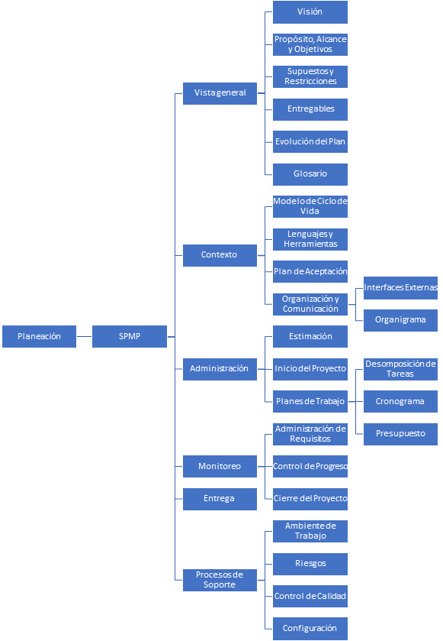
WBS
Notes:
Presenta Daniel Hernandez
3 Componentes de trabajo
Componentes de Funcionalidad
Importante para Descripción y relación de precedencia de las actividades

Slide 13
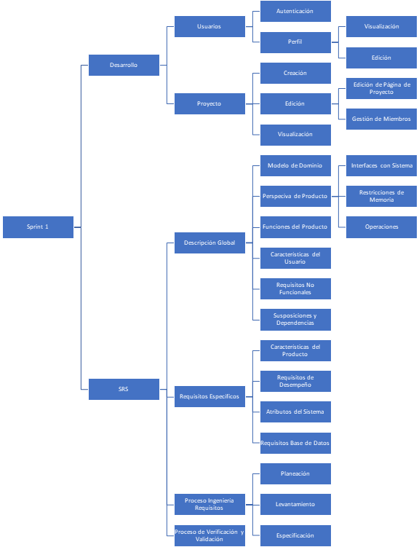
WBS
Notes:
Presenta Daniel Hernandez
Componentes de trabajo
Componentes de Funcionalidad

Slide 14
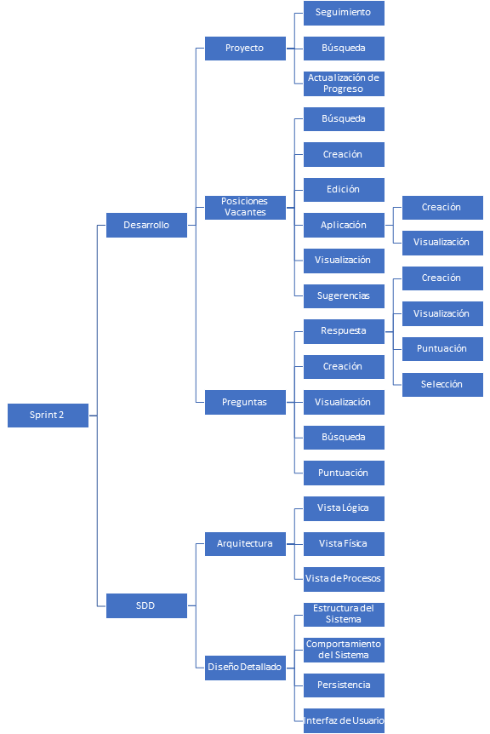
WBS
Notes:
Presenta Daniel Hernandez
Componentes de trabajo
Componentes de Funcionalidad

Slide 15
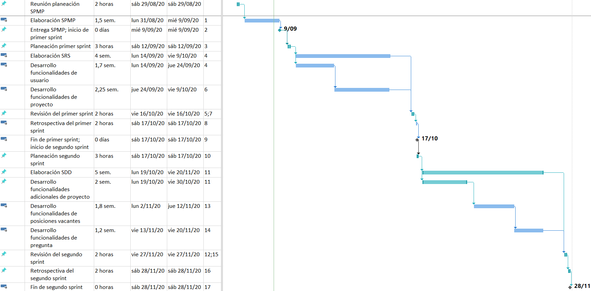
Diagrama de Gantt
Notes:
Juan Carlos

Slide 16
Presupuesto
Actividad | Agosto | Septiembre | Octubre | Noviembre
Ingresos | $ - | $ - | $ - | $ -
Gastos | $ 2.400.000 | $ 8.100.000 | $ 12.900.000 | $ 7.200.000
Planeación del Sprint | $ - | $ 900.000 | $ 900.000 | $ -
Desarrollo del Sprint | $ - | $ 2.400.000 | $ 7.200.000 | $ 4.800.000
Revisión del Sprint | $ - | $ - | $ 600.000 | $ 600.000
Retrospectiva del Sprint | $ - | $ - | $ 600.000 | $ 600.000
SPMP | $ 2.400.000 | $ 2.400.000 | $ - | $ -
SRS | $ - | $ 2.400.000 | $ 2.400.000 | $ -
SDD | $ - | $ - | $ 1.200.000 | $ 1.200.000
Flujo de caja libre | -$ 2.400.000 | -$ 8.100.000 | -$ 12.900.000 | -$ 7.200.000
Notes:
Santiago Caroprese

Slide 17

Administración de Requisitos
Durante el sprint solo se aceptan cambios no significativos.
Cualquier Nuevo requisito es informado al dueño del producto.
Durante la planeación del Sprint se decide sobre el Nuevo requisito
Notes:
Santiago Caroprese

Slide 18

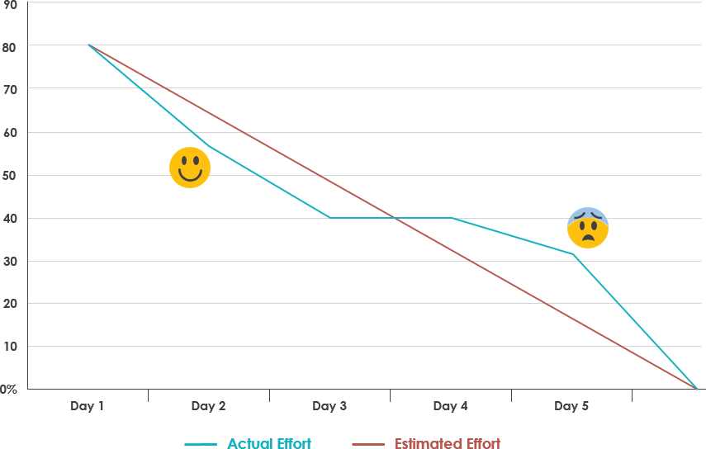
Monitoreo y Control del Progreso
Puntos de historia como cantidad de trabajo.
Si hay puntos arriba de la recta esperada, se discuten los motivos en el Scrum semanal.
Para considerer algo hecho:
Requisitos funcionales.
Criterios de aceptación.
Completar las pruebas.
Documentación minima.
Notes:
Juan Carlos

Slide 19

Cierre del Proyecto
Seguimiento por cada entrega.
Detectar y corregir errores.
Post-mortem de cada fase.
This Photo by Unknown author is licensed under CC BY-SA.
Notes:
Juan Pablo Mendez

Slide 20
Entrega del Producto
Los entregables:
Documento SPMP
Documento SRS
Documento SDD junto con el software final
Con el cliente:
Reunión con el cliente para desplegar e introducir el proyecto
El cliente probara todas las funcionalidades del software para validar su correcto funcionamiento
El cliente dictara su veredicto
Notes:
Gabriel Gomez Corredor

Slide 21
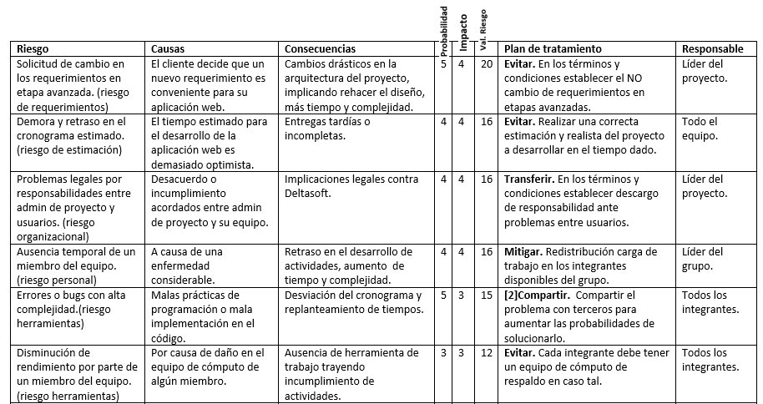
Análisis y Administración de Riesgos
Notes:
Diego Burgos

Slide 22

Administración de la Configuración
Items de configuracion.
Control de versiones.
Integracion continua.
Pruebas unitarias
Codigo fuente
Notes:
Juan Pablo Mendez

Slide 23
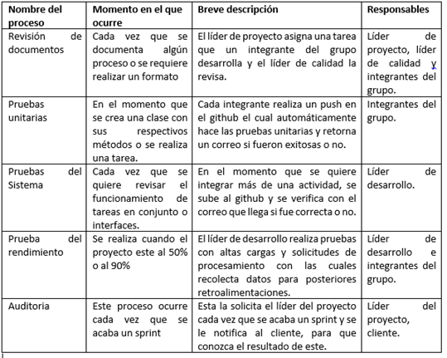
Control de Calidad
Notes:
Diego Burgos

